Slide 1
SYSTÉMY PRO MLADÝ SKOT Vliv prostředí, hygieny a ustájení na odchov telat
Volac
XX. výroční konference
Jamie Robertson

Slide 2
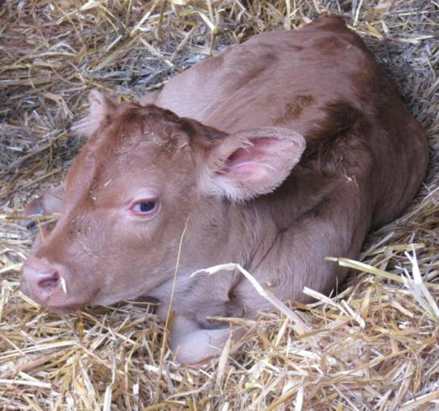
Mladý skot ~ nároky na ustájení
hygiena
vlhkost
čerstvý vzduch
proudění vzduchu
spodní kritická teplota (LCT)
Notes:
Five important aspects of youngstock systems that influence growth and health

Slide 3
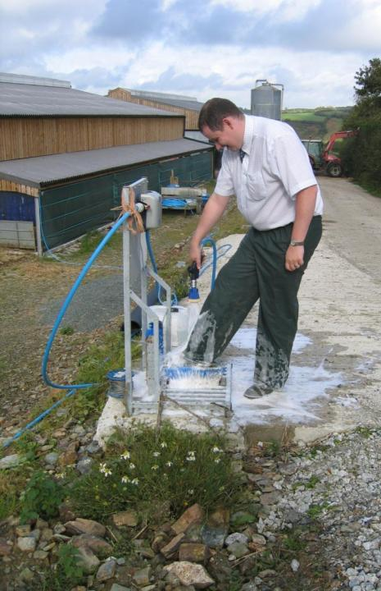
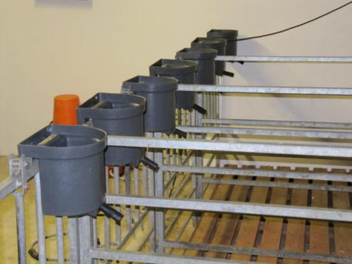
HYGIENA:
Zařízení. Konstrukce a materiály.
SNADNO ČISTITELNÉ.....
Notes:
Too many facilities are not easy to clean.
Too many facilities are never empty of livestock, and cannot be deep cleaned.

Slide 4
PRŮJMY; hlavní příčina úhynů telat, Velká Británie a Irsko…...PROČ?
HYGIENA: chodíme kolem horké kaše
POSTUPY:
Standardní a vysoce specializované čištění
Telení a porodní kotce
Vybavení související s krmením
Krmné nádoby
Notes:
Standards of hygiene in UK calf facilities do not respect the FACT that calves below 6 weeks of age are vulnerable to environmental factors.
Improve cleaning practices so that they are effective.
Understand biofilm….Biofilm............... Repository for a number of relevant pathogens incl. Cryptosporidium, IBR......

Slide 5
HYGIENA:
Průjmy jsou hlavní příčinou úhynu telat mladších 6 týdnů
• 25% jaloviček bylo léčeno na průjmy
• 78% farem mělo diagnostikován jeden z hlavních patogenů
• 31% farem mělo diagnostikovánu kokcidiózu v posledních 2 letech
• 40% farem vakcinuje proti průjmům
• 85% mělo minimálně jednu průjmující jalovičku v den návštěvy (v rámci projektu).
Dairy Youngstock Project. Owen Atkinson, 2015
Otázka?
Myslí si veterináři, že existuje vztah mezi hygienou a průjmy u telat?
Notes:
Impact of scours from 100 calf units in UK

Slide 6
HYGIENA:
Farmy s menším výskytem průjmů:
• Mají dobře stlané ustájení pro telata (čtyřikrát méně průjmů)
• Mléčná krmná směs (mléčná náhražka). Podávání odpadního mléka způsobuje vyšší výskyt průjmů – dvakrát více průjmů než mléčná náhražka.
• Nemají kryptosporidiózu (výskyt průjmů snížen na pólovinu)
• Mají vysoký obsah protilátek v mlezivu (dvakrát vyšší pravděpodobnost, že telata nebudou trpět průjmy)
• Vakcinují všechny krávy vakcínou proti průjmovým onemocněnímcows with scour vaccine (o 33% méně průjmů)...
Dairy Youngstock Project. Owen Atkinson, 2015
Opatření?
Veterináři by měli podporovat rozumnou hygienu.
Notes:
Farms with less scour from the same study

Slide 7
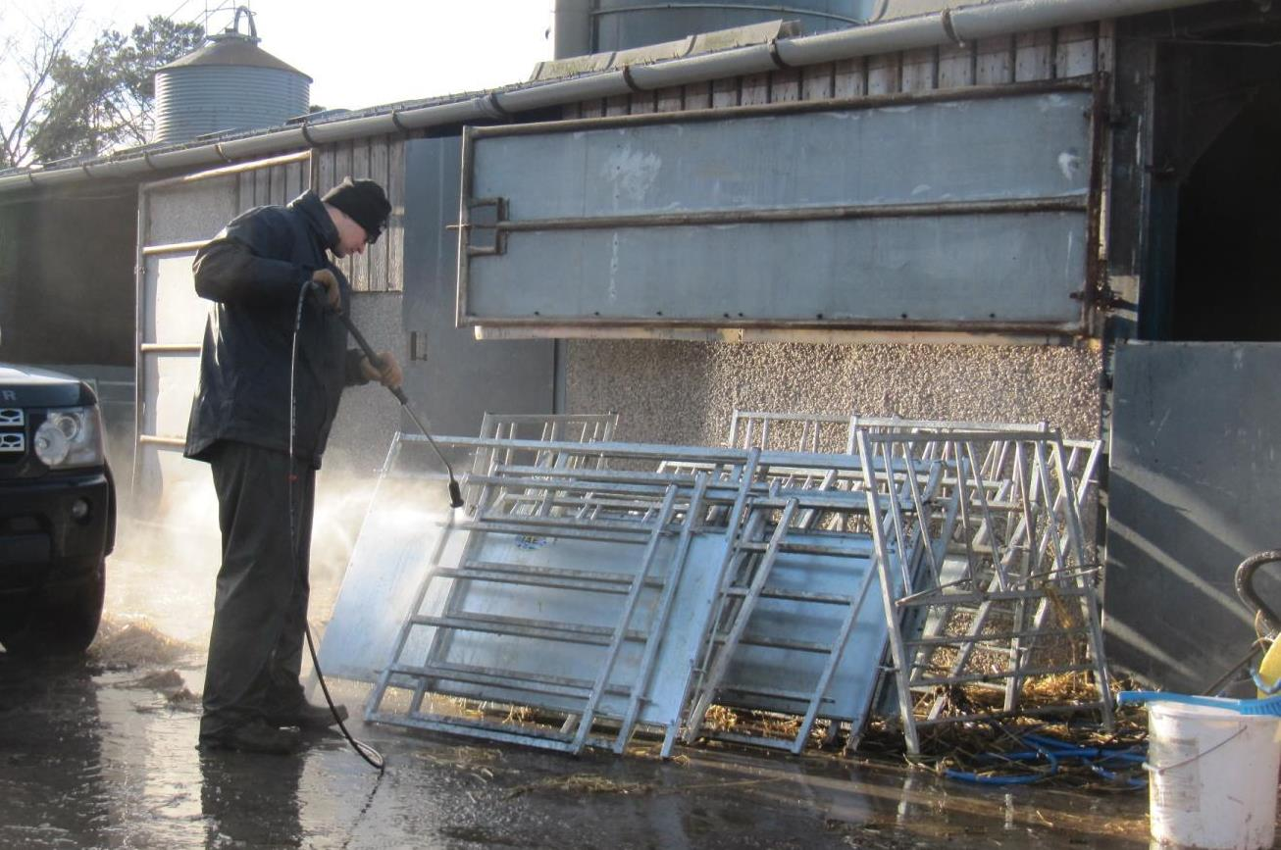
NEJLEPŠÍ HYGIENA pro ZDRAVÍ ZVÍŘAT?
KLÍČOVÉ POŽADAVKY
Čas & prostor
Odstranění organické hmoty
Biofilm
Správné dezinfekční přípravky/koncentrace
Čas na vyschnutí
Notes:
Key requirements for the system to achieve good hygiene practice

Slide 8
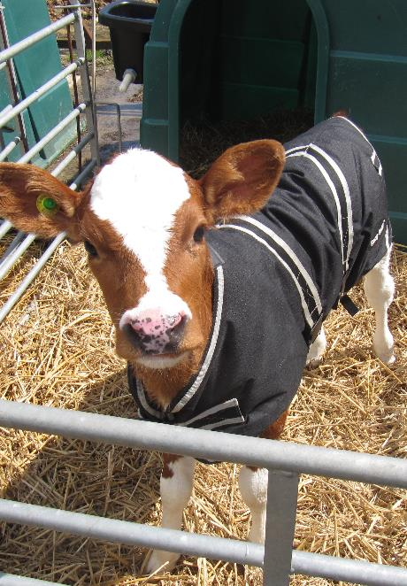
PRŮJMY ~ €60-€115 na tele
Průjem
75% úhynů ve věku <3 týdny způsobují průjmy (Radostitis et al 1994)
Zvýšené riziko úhynu – HR 2,4-2,9 (Gulliksen et al., 2009)
Roste pravděpodobnost vyššího věku při prvním otelení - HR 2.9 (Gulliksen et al., 2009)
Snížená produkce ECM mléka (Svensson a Hultgen, 2008)
V mléčném výkrmu telat se zvyšuje mortalita, snižuje živá hmotnost ve 30 dnech, není kompenzační růst do porážky (Ganaba et al., 1995)
Notes:
Cost of scour can be for the life of an animal

Slide 9
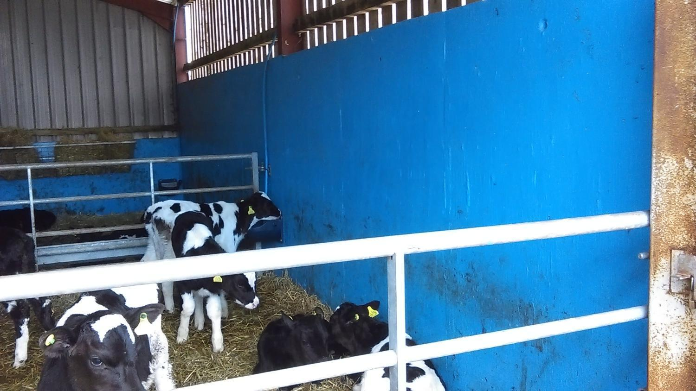
EASI CLEAN
USNADŇUJE ČIŠTĚNÍ – A DODÁVÁ BARVU...

Slide 10
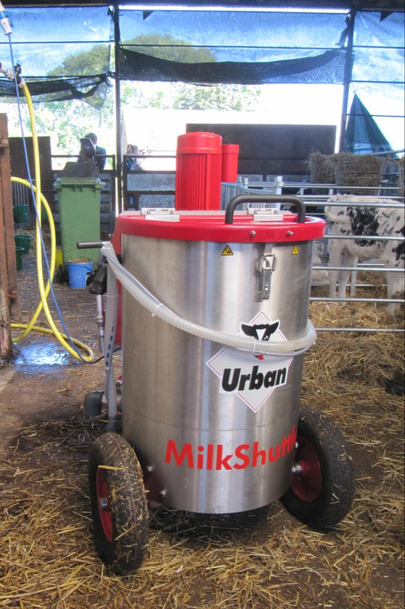
CLEAN ENERGY
+ pasterace - €5000
Notes:
Milk and milk substitutes are fantastic when clean, and deadly when not clean.

Slide 11
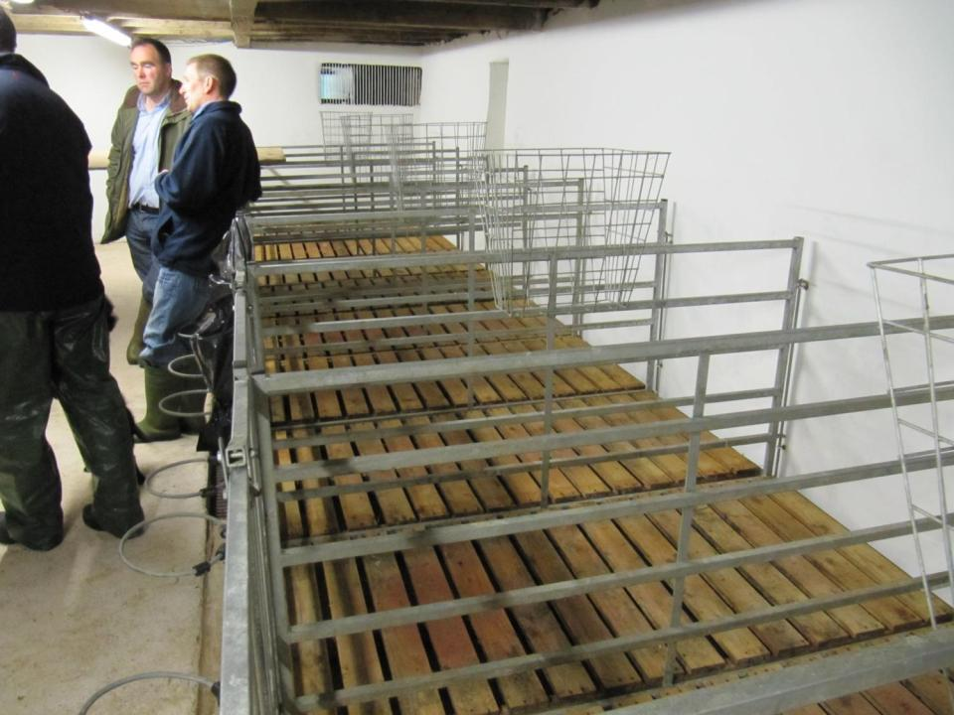
VLHKOST
hlavní faktor ovlivňující zdraví
SUCHO JE DOBRÉ
Notes:
Target DRY because many organisms that cause problems in animal health do not survive well in dry conditions

Slide 12
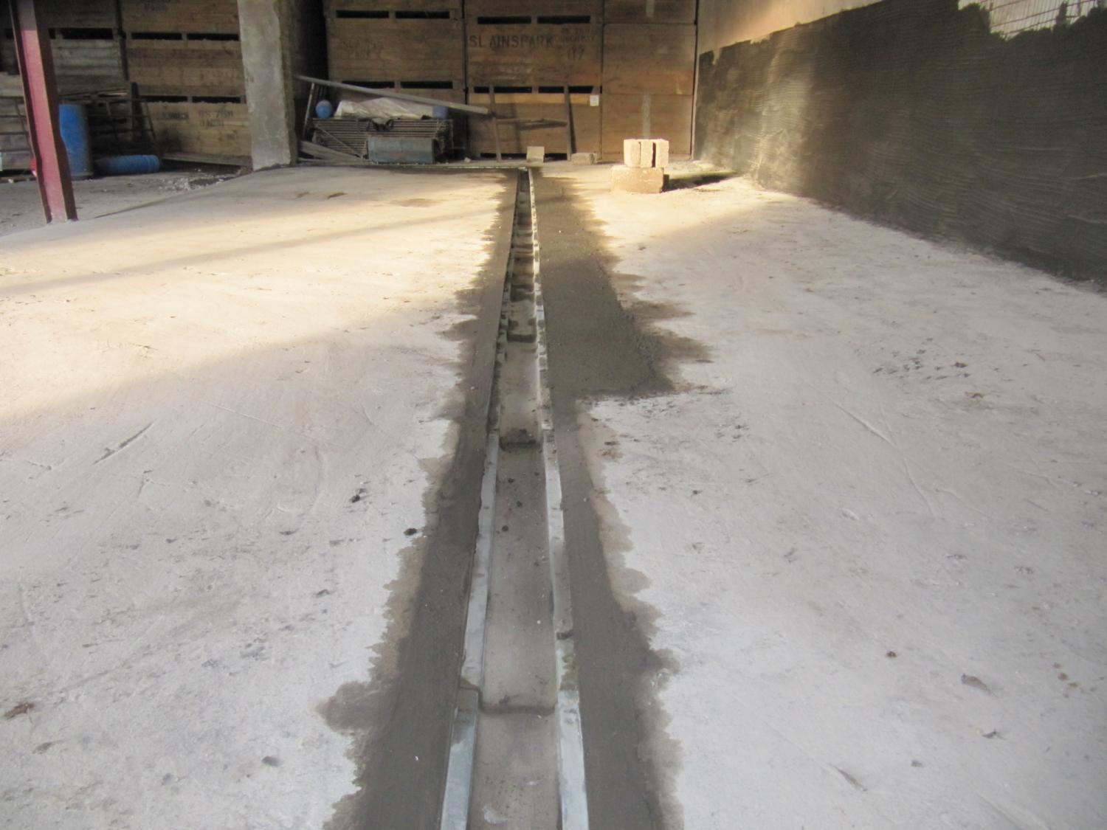
Jak snížit vlhkost
Adekvátní odtokový systém
Udržování suché podestýlky
Omezení ztrát vody z napájecího systému
Kontrola a odstranění netěsností ve střeše
Údržba rýn a okapů
Venkovní strouhy a odtokové prvky by neměly přivádět vodu ke stáji
Notes:
We all know that animals produce moisture but there are many ways of managing this such as providing adequate drainage and keep the bedding dry. The example in the photo is from a farm that has having trouble with this shed, the relatively simple solution to cut a drain into the concrete floor.
There are also lots of times that we end up adding extra moisture into the environment for example leaking drinkers or roofs. Gutters and down pipes that have become damaged and run water into a shed. Things which are common sense really but they do crop up time and time again.

Slide 13
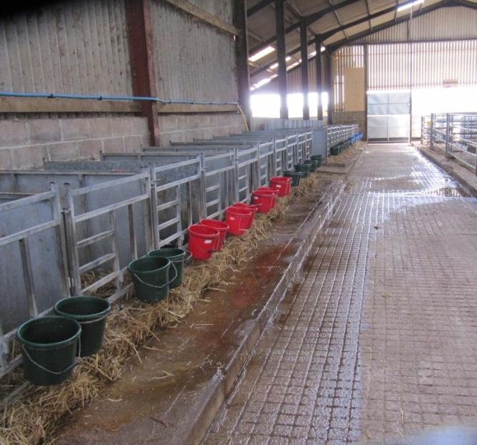
VELKÉ OCHLAZOVÁNÍ
Latentní odpařování tepla
H₂0 = 2,45MJ/kg
1 J = 1 W/s
1 tele = 200W
K odpaření 1 kg H₂0 je 3,4 hodiny vynakládáno tělesné teplo telete.
VE VLHKU JE ZIMA.
Notes:
Dry is also cold, and young calves are already ‘cold’,
so a damp floor is adding to a reduction in the efficiency of the calf system

Slide 14
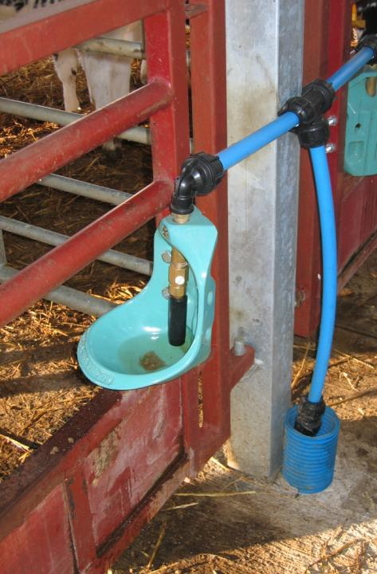
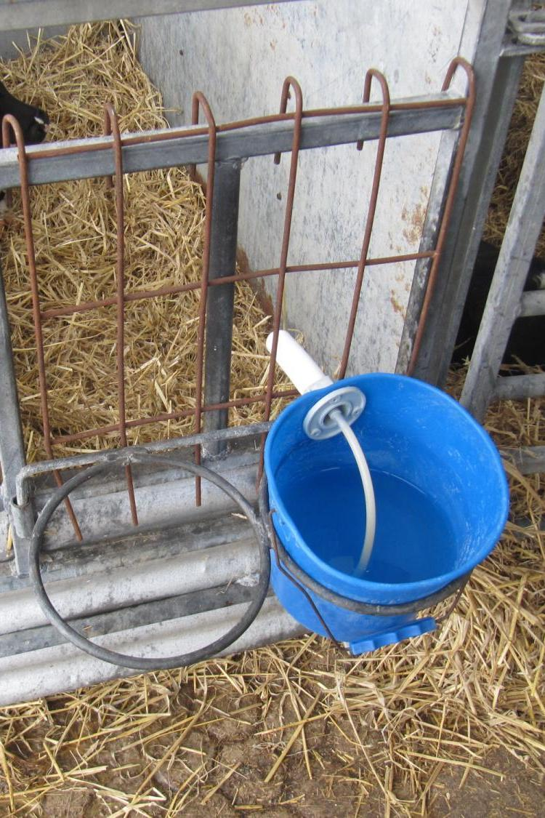
.....a VODA
VODA: 0,75 až 2,0 litrů za den se odpaří, i pokud jsou používány napájecí automaty

Slide 15
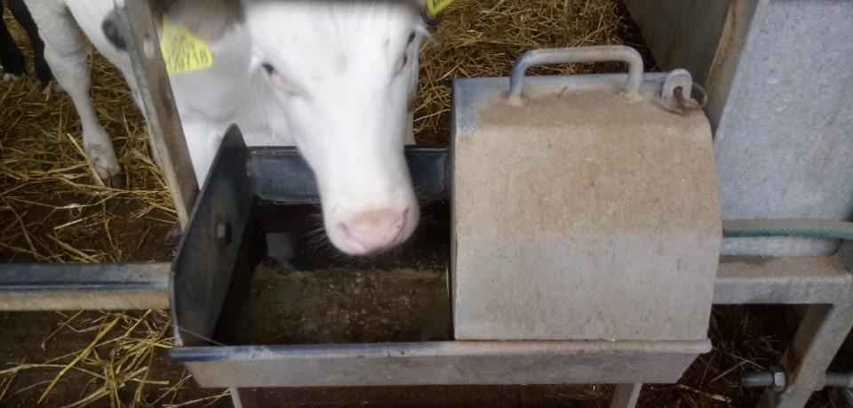
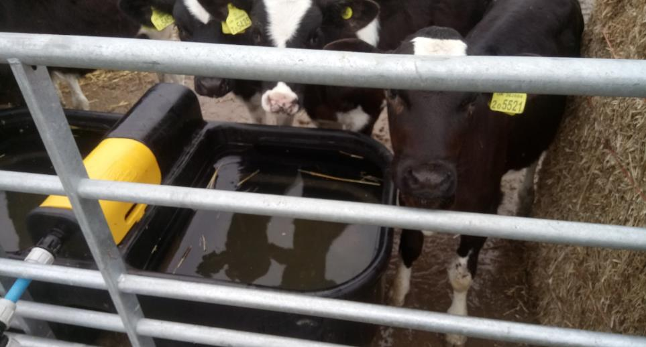
Pozitivní přístup k vlhkosti
VODA POD KONTROLOU
přístup
kvalita
rozlévání
podestýlka
hygiena

Slide 16
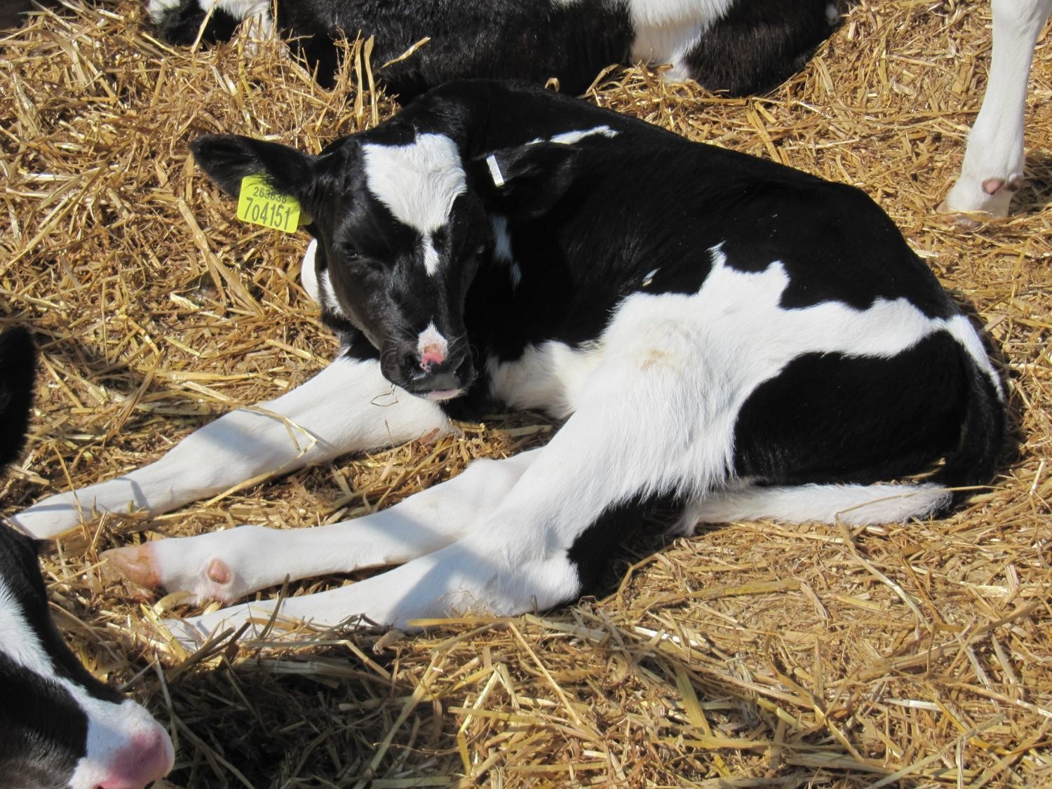
Doba ležení telete ~ prům. 20,6 hod/d (86% času) d10-d38
Nemocné tele +44 minut ležení/d (89% času)
Ollivett et al (2014)
Notes:
Calves spend most time lying down, so the top surface of the bed must be dry otherwise energy losses will increase.

Slide 17
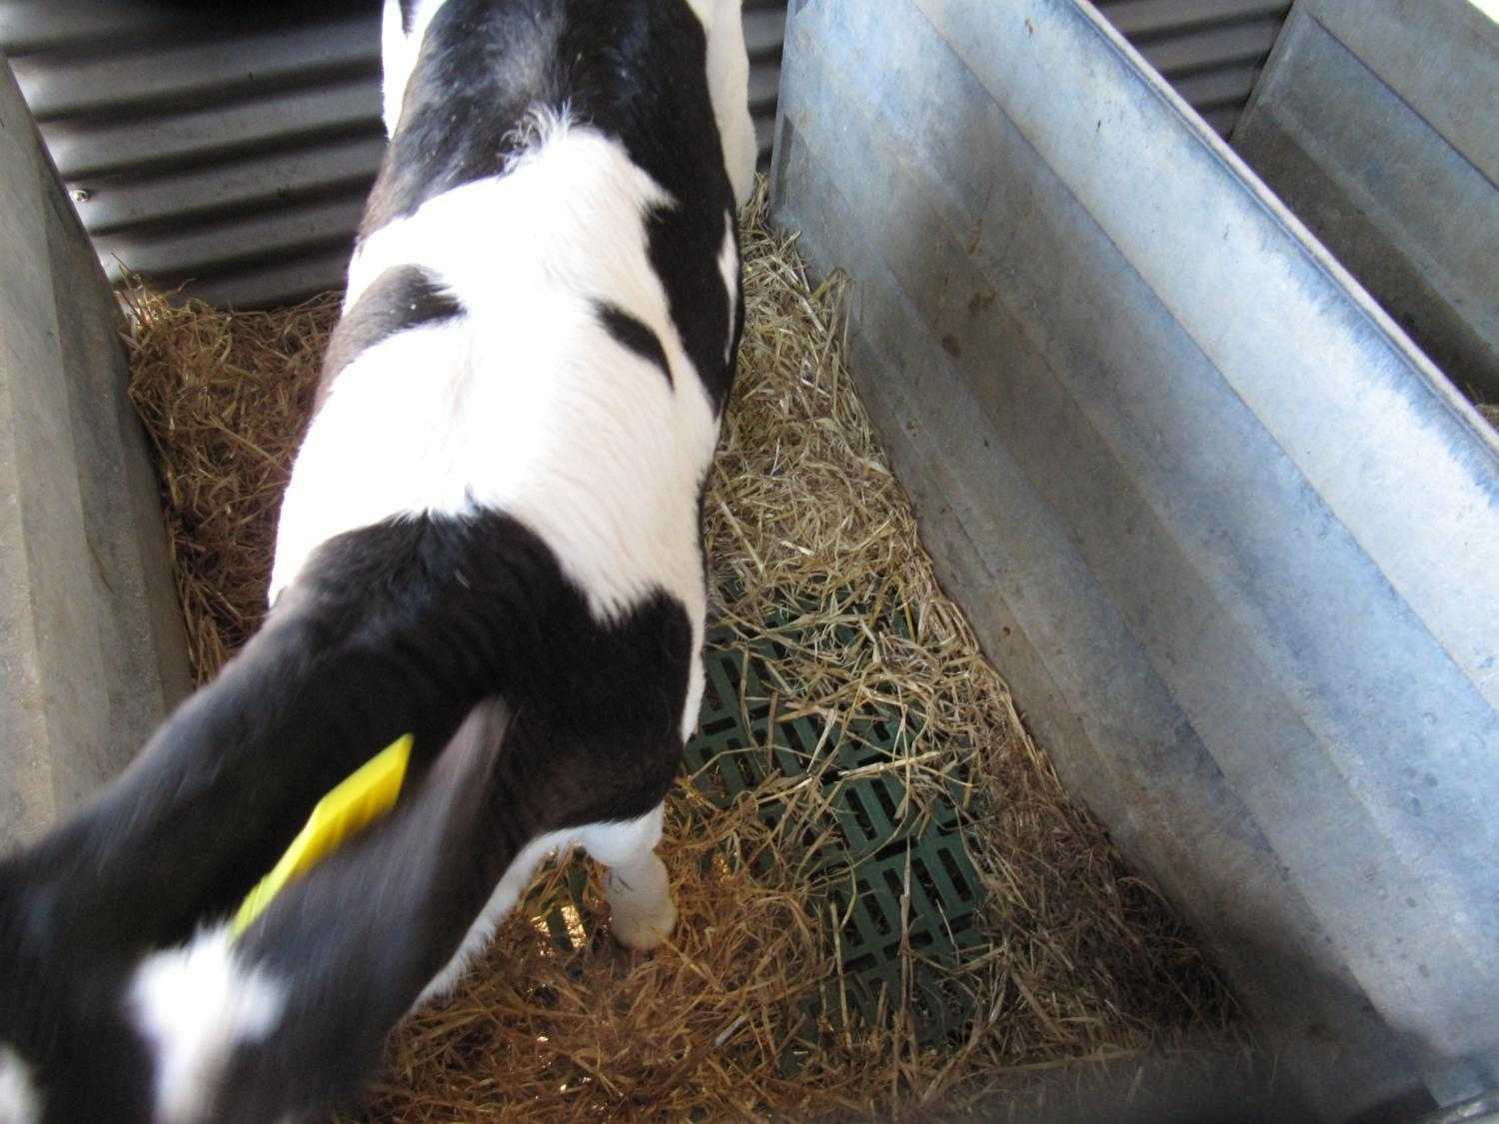
KONSTRUKCE PODLAHY
Notes:
Let floors drain

Slide 18
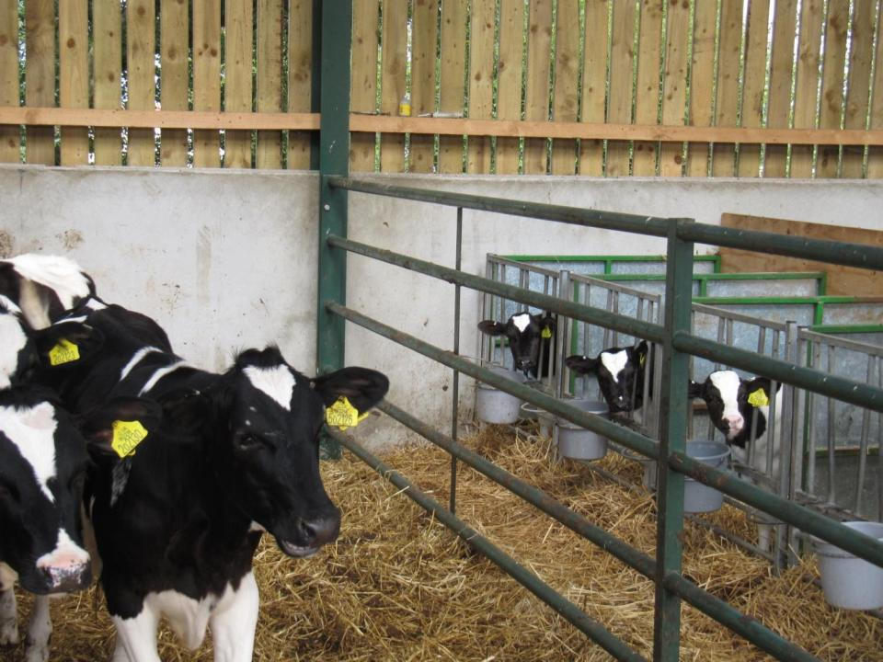
Čerstvý vzduch?
Notes:
Mixing calves of different ages, at different stages of immune competence, increases all the risks of infection presssure.

Slide 19
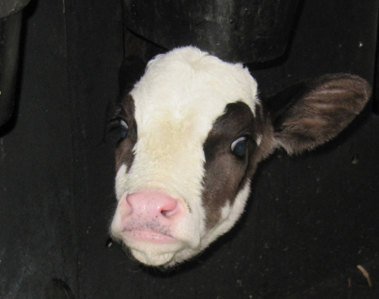
RESPIRAČNÍ ONEMOCNĚNÍ I
Mortalita telat v Anglii
7,8% Esslemont and Kossaibati, (1996).
7,9% Brickell et al., (2009)
Náklady na respirační onemocnění
€49 - €96 na nemocné tele za 4 týdny (Potter, 2007)
Celkové finanční ztráty na telatech od narození do 6 měsíců - 79 milionů EUR (DEFRA 2003)
Užitkovost na první laktaci snížena asi o 4%
Užitkovost na druhé laktaci snížena asi o 8%
Finanční náklady za dvě laktace 281 €,
338 £, pokud bylo v rámci léčby aplikováno několik injekcí
Calf management for lifetime performance, Morrison S, Carson A, Speijers M, Kilpatrick D. (2016)
Agri-Food and Biosciences Institute (AFBI), Hillsborough, Co. Down. BT26 6DR
Notes:
Pneumonia has both short-term and lifelong financial impact

Slide 20
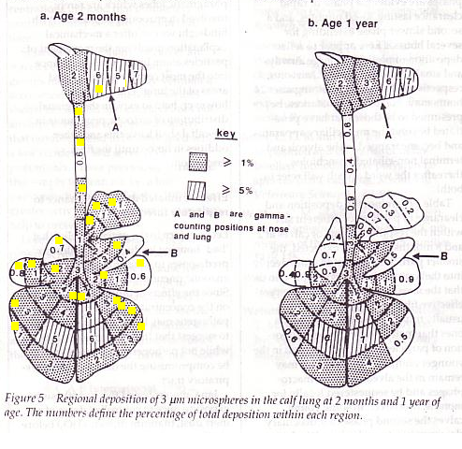
MLADÉ PLÍCE
Notes:
Young calves are less able to keep particles from settling in the lungs than older calves.
Yellow dots indicate parts of the lung where deposition rates are higher in young calves.

Slide 21
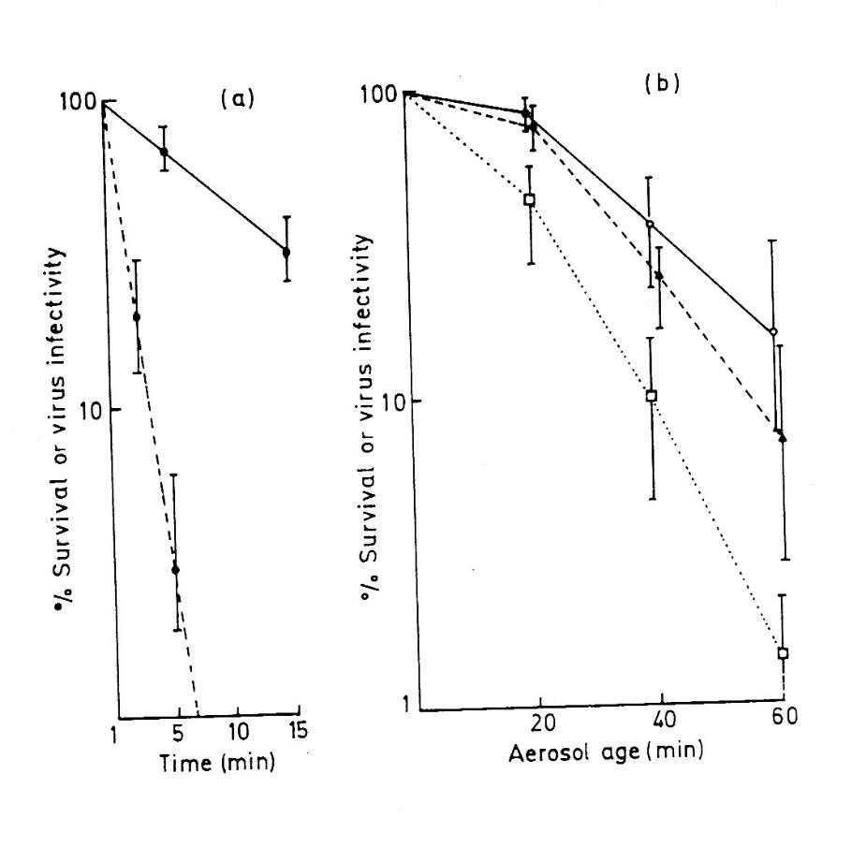
Čerstvý vzduch...nejlepší biocid
a) Inaktivace viru ve vzduchu v uzavřeném prostoru ( )
A v otevřeném prostoru (-----)
b) Inaktivace viru ve vztahu k velikosti kapének. (o) > 6um, ( ) 3 –6 um, () < 3um.
Převzato od Cox, 1987
Notes:
Fresh air is very good at killing things in the air!
The graphs show (on left) the survival time of airborne virus in open air compared with enclosed air
And graph (on right) the survival times influenced by particle size.
Fresh air kills airborne viruses and bacteria 10-20 times faster than non-fresh air.

Slide 22
VÍTR VĚTRÁ NAŠE STÁJE >85% času......
Notes:
Wind ventilates our buildings, and wind direction is predictable on an annual basis.

Slide 23
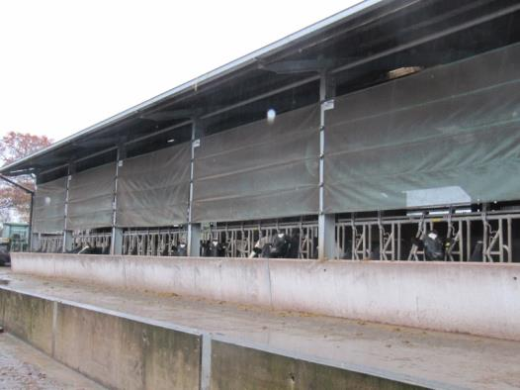
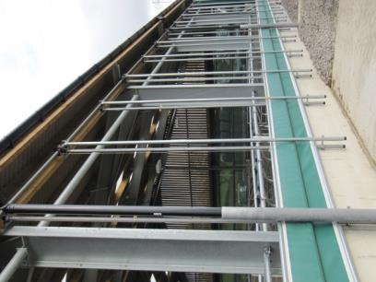
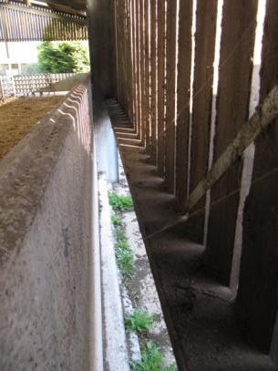
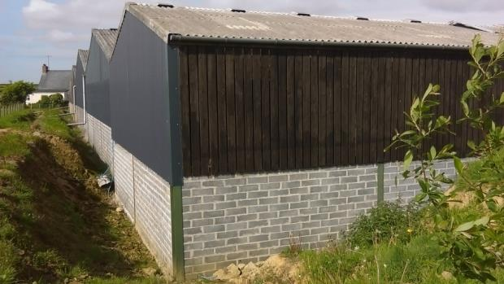
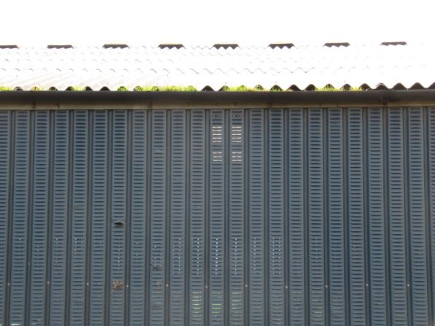
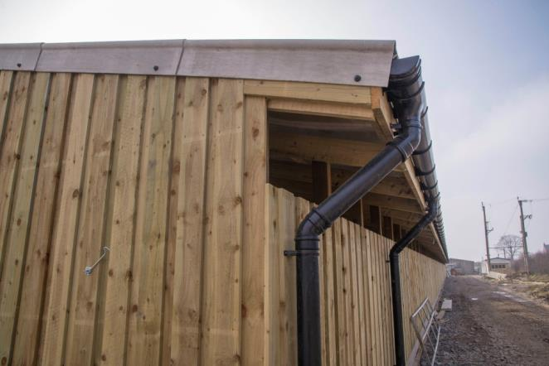
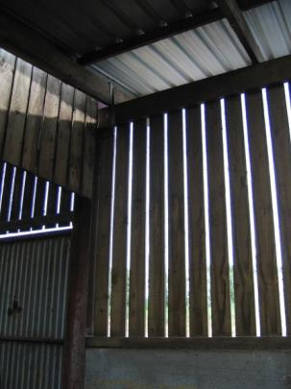
KONSTRUKCE OBLOŽENÍ ~ obrovský význam
Notes:
Because wind ventilates our building most of the time, the design of the sidewall is very important.

Slide 24
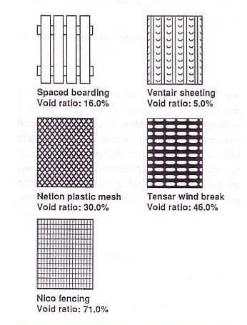
Plocha vstupních otvorů pro vzduch = 4 x plocha výstupních otvorů
Pokud není vítr, fungují na základě rozdílu tlaků vytvořeného teplým vzduchem opouštějícím budovu.
Pokud jsou vstupní otvory pro vzduch ucpány vegetací, prachem nebo zakryty skladovaným materiálem, budova se dusí.
A může to přiškrtit i vaše zisky.
VSTUPY & VÝSTUPY VZDUCHU:
UDRŽUJTE V ČISTOTĚ!
Notes:
Different materials for the sidewalls have different properties.

Slide 25
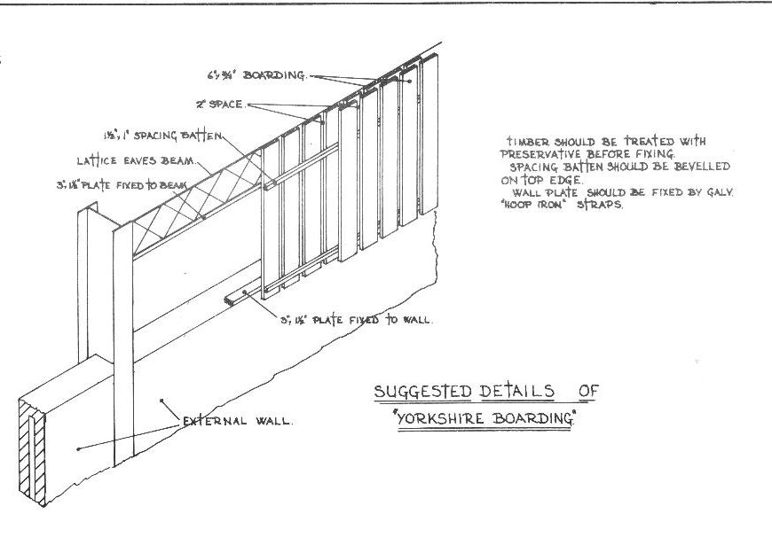
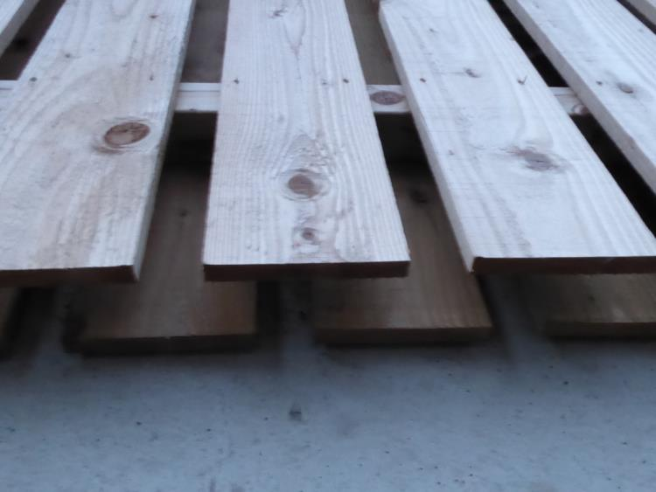
JORKŠÍRSKÁ DESKA ~ VRAŤME SE K NÍ!
Notes:
Two lines of boards = “Yorkshire Board”
Best for exposed sites as wind, rain and snow cannot get directly through the cladding.
BUT, it does allow fresh air through the building whilst reducing the air speed.

Slide 26
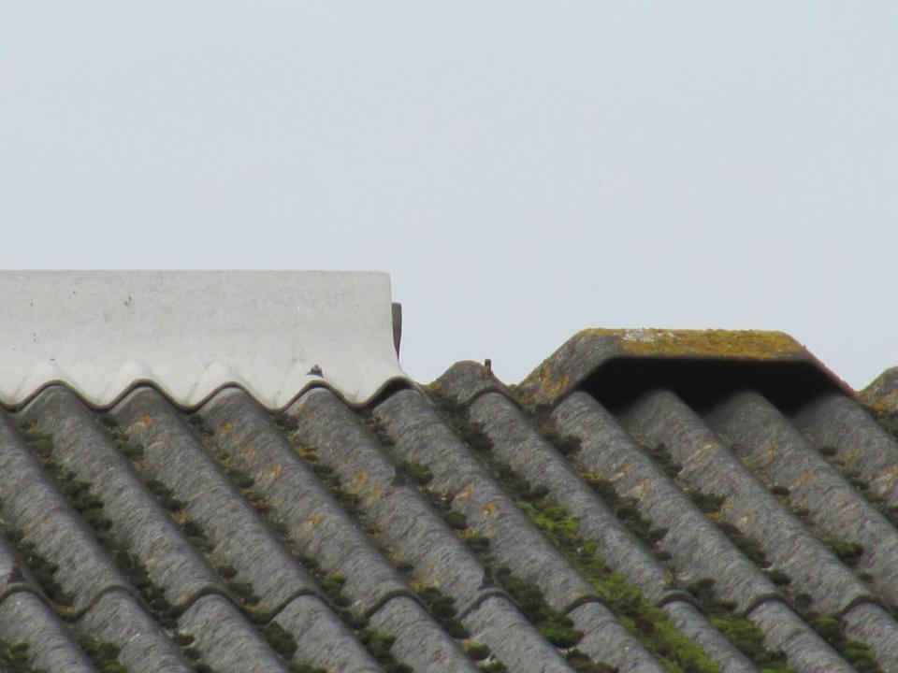
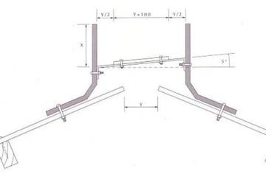
Požadavky na ventilaci
Detail výstupního otvoru ~ plocha = 0,04 m²/tele
SPRÁVNÁ KONSTRUKCE
ŠPATNÁ KONSTRUKCE
Notes:
Ventilation requires outlet in the roof for when wind speeds drop.
No ventilation outlet = an increase in moisture and pathogen levels within a building

Slide 27
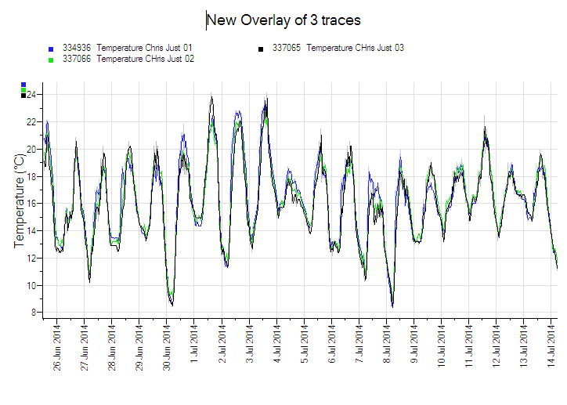
Teploty vzduchu uvnitř stáje pro telata a venku
Gemini Tinytag Temperature Data Loggers – teletník
Notes:
There is no increase in temperature inside most UK calf houses compared with outside temperatures

Slide 28
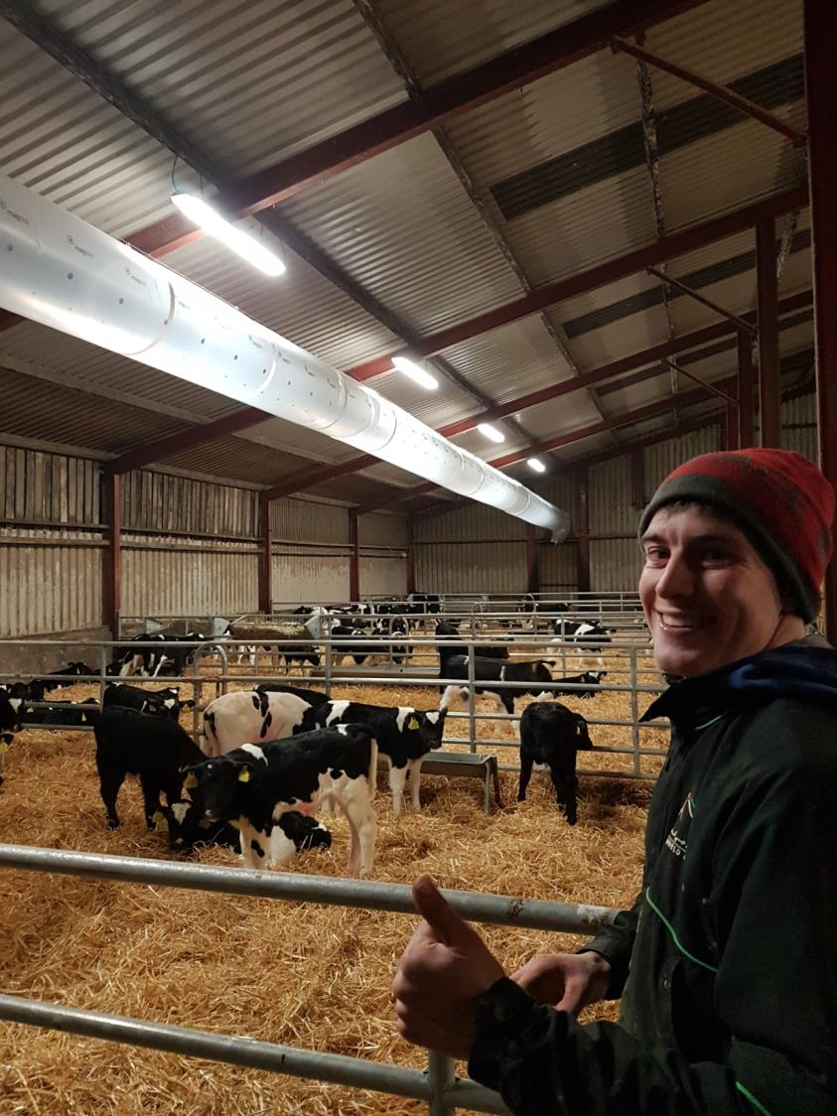
K ČEMU VENTILACE?
PRO RYCHLOST VĚTRU = NULA,
PRO VŠECHNA MLADÁ ZVÍŘATA…..,
DODEJTE ENERGII
Telata neprodukují dostatek tělesného tepla, aby ve stáji vznikla přirozená ventilace.
Notes:
When the wind stops blowing, ventilation of a shed will also stop unless the air temperature inside the building is higher than outside.
Any increase in air temperature comes from body heat of the animals inside. Calves do not produce enough body heat to achieve this, so mechanical ventilation is required.

Slide 29
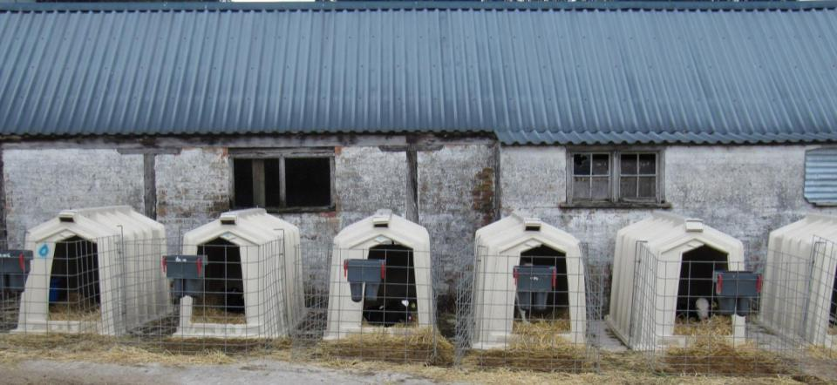
Čerstvý vzduch!
Vysoká hustota obsazení ohrožuje zdraví zvířat, užitkovost a zisk............
Dejte jim prostor k dýchání…
Notes:
High stocking density will always increase the risk of transmitting infections. Let some calves outside and release the pressure on all the calves

Slide 30
Tepelná izolace
Novorozená telata mají méně podkožního tuku než starší telata.
Vystavení nízkým teplotám časem zvyšuje tloušťku podkožního tuku.
Vazokonstrikce zlepšuje izolaci; tato schopnost se postupem času zlepšuje
Různá plemena mají různé schopnosti
Býčci mají vyšší hustotu chlupových folikulů než jalovičky.
Spodní kritická teplota
Okolo 13ºC (Gonzalez-Jimenez & Blaxter, 1962).
Mezi 15ºC-25ºC (NRC, 2001)
Neutrální teplota pro tělesné funkce novorozeného telete je 10 až 26ºC, pro čtyřtýdenní tele je 0 až 23 ºC (Wathes et al, 1983).
Telata vystavená chladovému stresu mají sníženou produkci imunoglobulinů IgM, IgG1 a IgG2 (Olson et al, 1980).
Notes:
The Lower Critical temperature is the air temperature below which an animal has to divert additional energy towards keeping warm.
Animals below their LCT cannot grow as fast as animals above their LCT.
For young calves, the duration of time below LCT increase the risk of suppressing the efficiency of the immune system.

Slide 31
Rychlost vzduchu
Vliv rychlosti vzduchu, hmotnosti telete a úrovně krmení na spodní kritickou teplotu (Webster, 1981)
Effect of air speed, calf weight and feed level on lower critical temperature (Webster 1981)
Type of calf | Lower critical temperature ºC at air speeds of:
 | 0.2 m/s | 2.0 m/s
New born (35kg) | + 15 | +24
One month old (50kg) | 0 | +9
Veal calf (100kg) | -14 | -1
Typ telete
Spodní kritická teplota °C při rychlostech proudění vzduchu:
Novorozené (35 kg)
1 měsíc staré (50kg)
Mléčné tele (100 kg)
Notes:
The Lower Critical temperature (LCT) is the air temperature below which an animal has to divert additional energy towards keeping warm.
LCT is heavily influenced by air speed and moisture levels, so that what a calf ‘feels’ is a combination of
Air speed + dampness + air temperature.

Slide 32
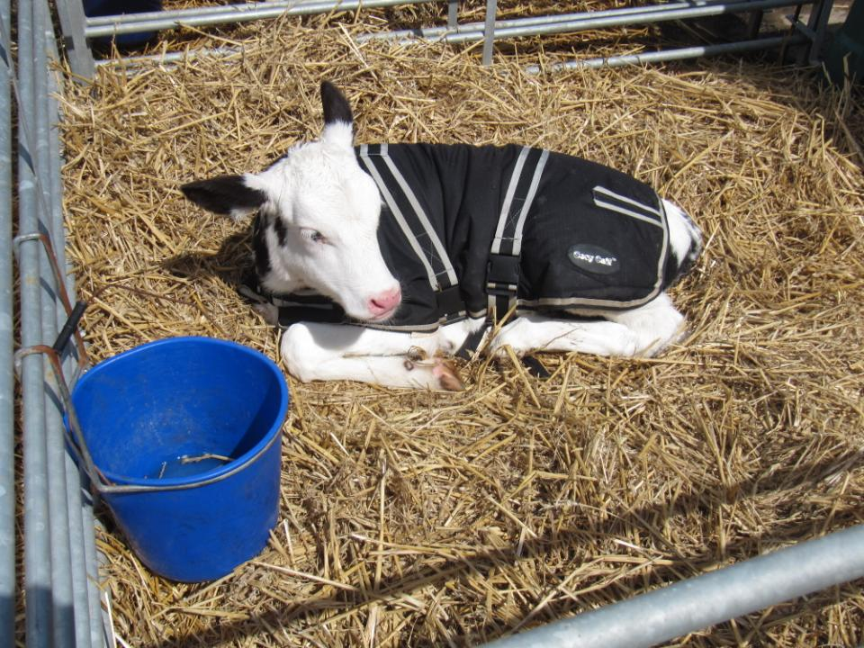
UCHOVÁNÍ ENERGIE?
Notes:
Calves with jackets grow faster in cold weather.

Slide 33
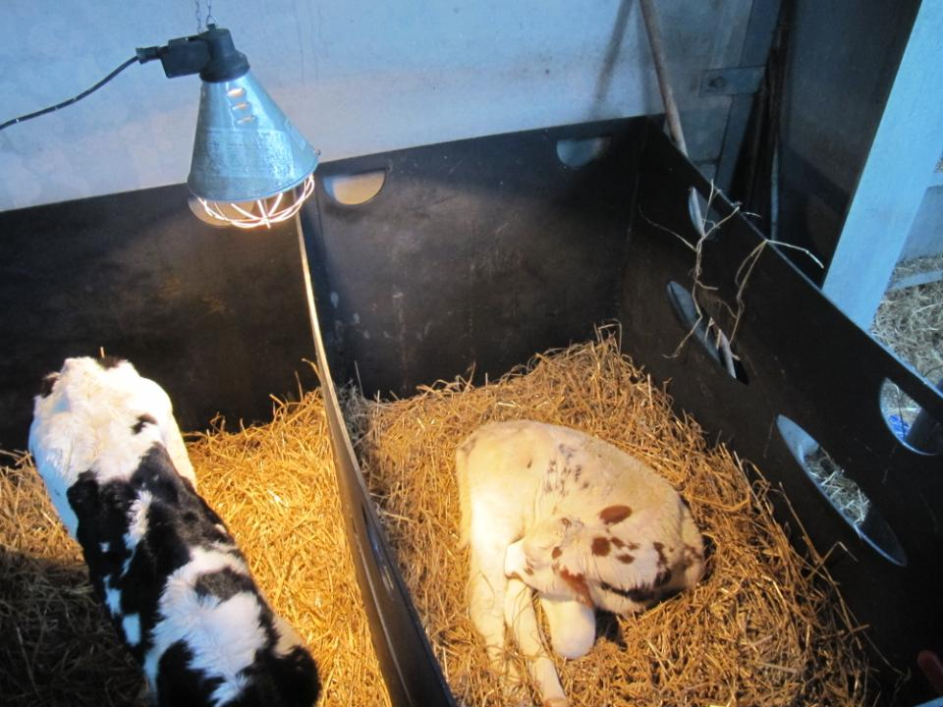
PŘÍDAVEK ENERGIE?
Notes:
Use of Quartz linear heaters increased growth rates by 10% in young calves.

Slide 34
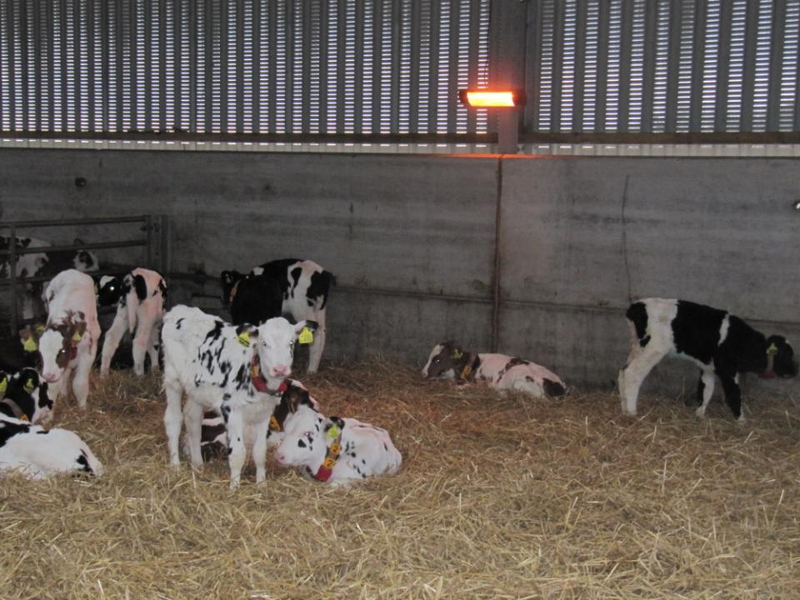
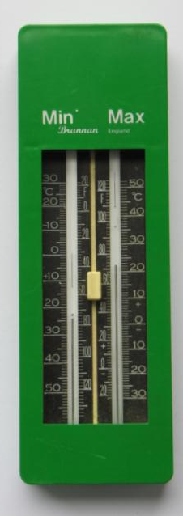
Notes:
Quartz linear heaters are safe and highly suitable for group housed calves in cold weather.
Use max/minimum thermometers in calf housing to understand when calves need additional support.

Slide 35
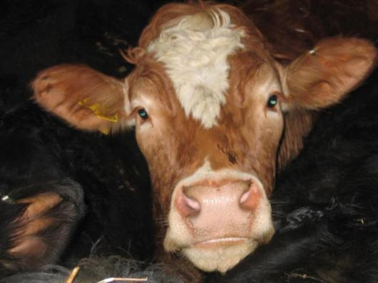
Konstrukční prvky
Měli bychom věnovat pozornost:
hygieně
snížení vlhkosti
čerstvému vzduchu
rychlosti proudění vzduchu
spodní kritické teplotě
Děkuji
Notes:
Thank you very much

